Slide 1

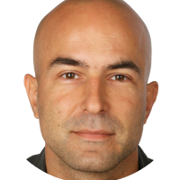
Stateful Serverless Azure Durable Function
Robert Meyer
FULLSTACK-DEVELOPER
@roeb
Thomas Freudenberg
[TITLE]
@thoemmi

Slide 2
DOMUS Software AG
[Hier bastel ich gerade etwas]

Slide 3





Microsofts Serverless World
On-Premises
IaaS
PaaS
Serverless

Slide 4




Serverless Components in Azure
PREVIEW
Functions
Logic Apps
Event Grid
SQL Server
Serverless Compute
Serverless Workflows
Serverless Events
Serverless Database

Slide 5
Azure Functions
@Thomas: Kannst du dir das hier zurecht bauen?

Slide 6
Demos Azure Functions
@Thomas: Kannst du dir das hier zurecht bauen?

Slide 7
Azure Durable Functions
[Hier mach ich weiter]

